Slide 1
Особенности природы Русской равнины

Slide 2
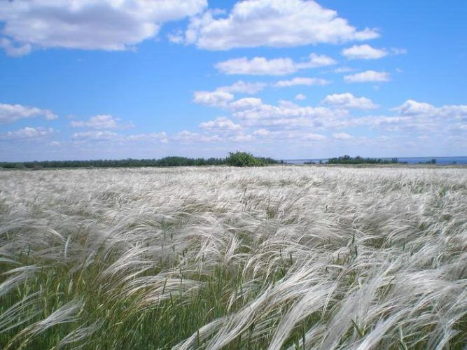
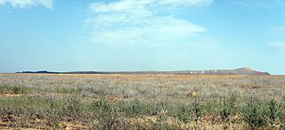
Русская равнина

Slide 3
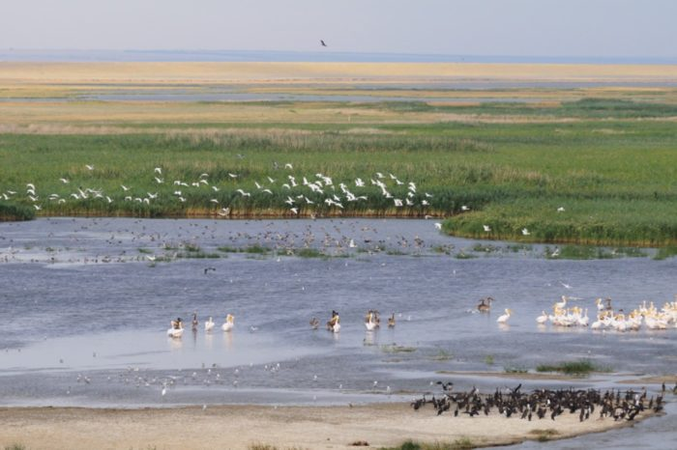
Озеро Маныч-Гудило
Это озеро S=350 кв.км
и длиной 180 км. Оно
является реликтовым
остатком древнего оке-
ана Тетис, связывавше-
го Каспийское, Чёрное
И Азовское моря.

Slide 4
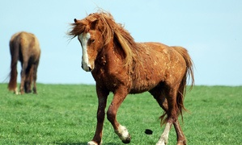
Остров диких мустангов
На острове Водный в озере
Маныч-Гудило оби-
тает табун мустангов –
диких лошадей. Остаётся
загадка как они попали ту-
да и выживают среди вод
солёного озера.

Slide 5
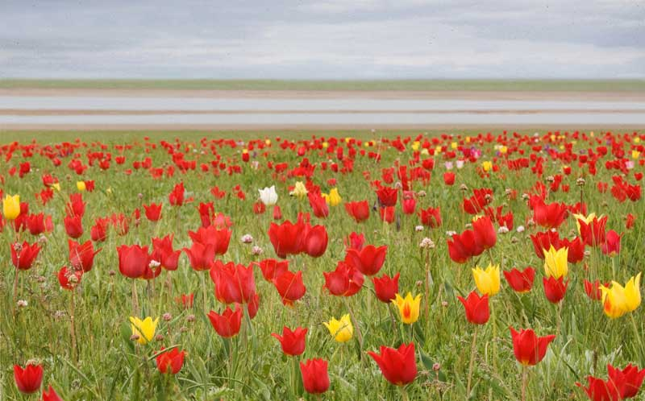
Тюльпанные поля
В степях Калмыкии по
берегам озера Маныч
произрастают дикие
тюльпаны Геснера, за-
несённые в Красную
Книгу. Ежегодно здесь
Проводится фестиваль
Тюльпанов.

Slide 6
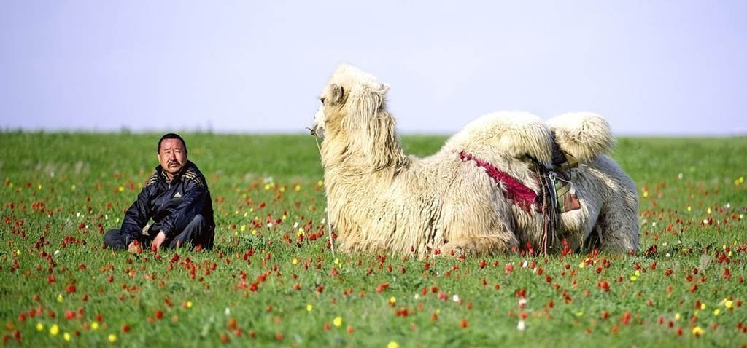
«Корабли»пустыни в калмыцких степях

Slide 7
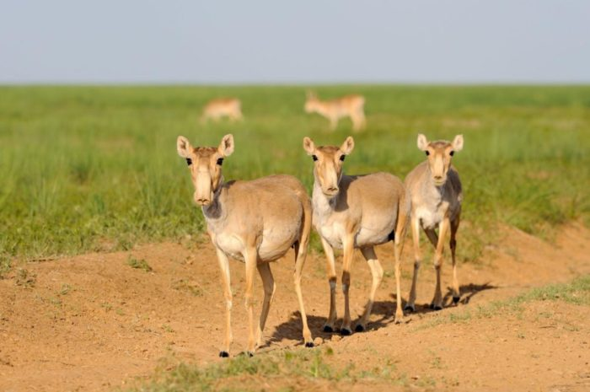
Заповедник «Чёрные земли»
На территории Калмыкии,
примыкающего к Прикас-
пийской низменности
В заповеднике «Чёрные
Земли» восстанавливают
популяции сайгака и ред-
ких водоплавающих
птиц.

Slide 8
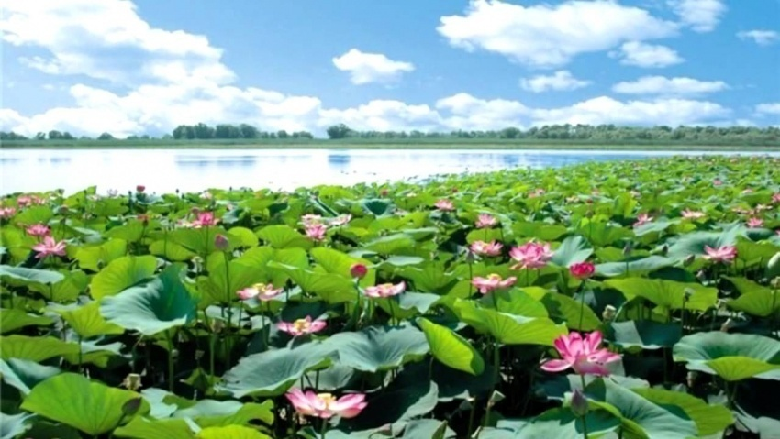
Астраханский заповедник
В дельте Волги Астра-
ханском заповеднике
уже 200лет цветёт этот
сказочный цветок с ро-
зовыми цветами, сине-
зелёными листьями и
нежным ароматом, по-
павший туда из южно-
го Китая или Индии.
,

Slide 9
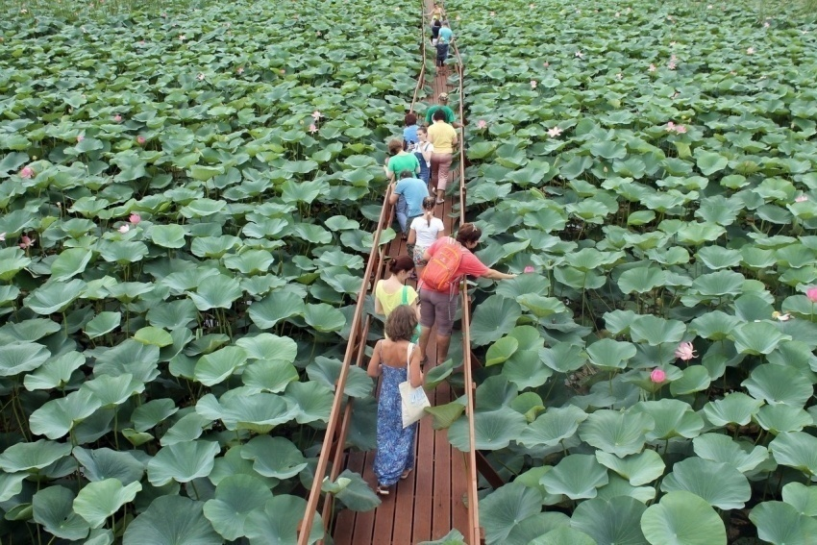
Лотосовые поля в дельте Волги

Slide 10
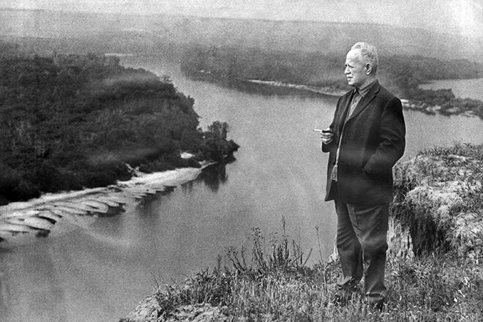
Михаил Шолохов

Slide 11
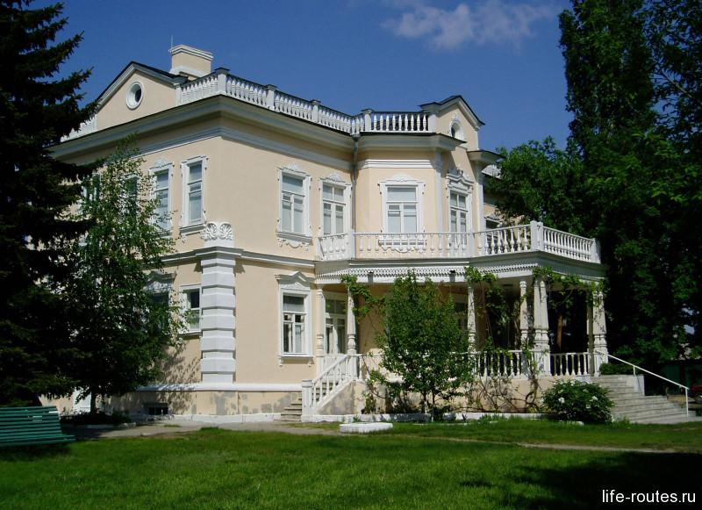
Музей-заповедник. Станица Вешенская. Дом-усадьба писателя М.Шолохова

Slide 12
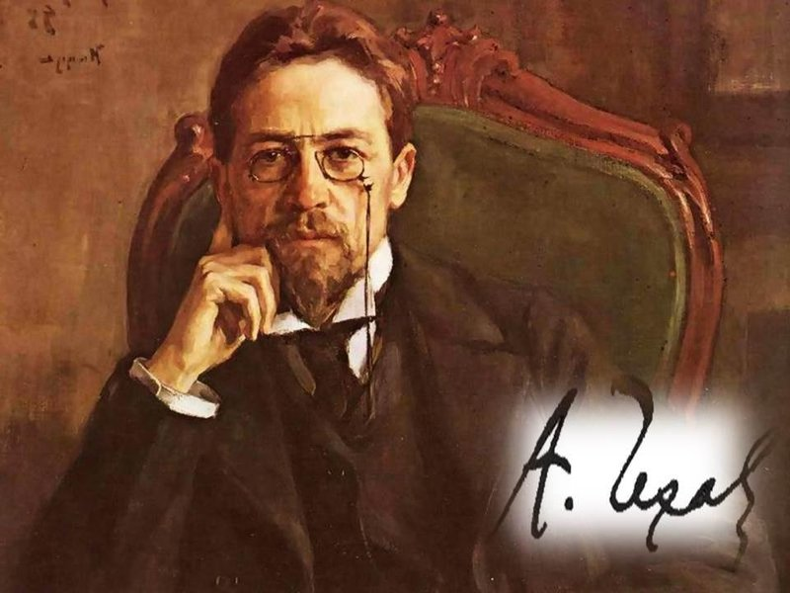
А.П.Чехов

Slide 13
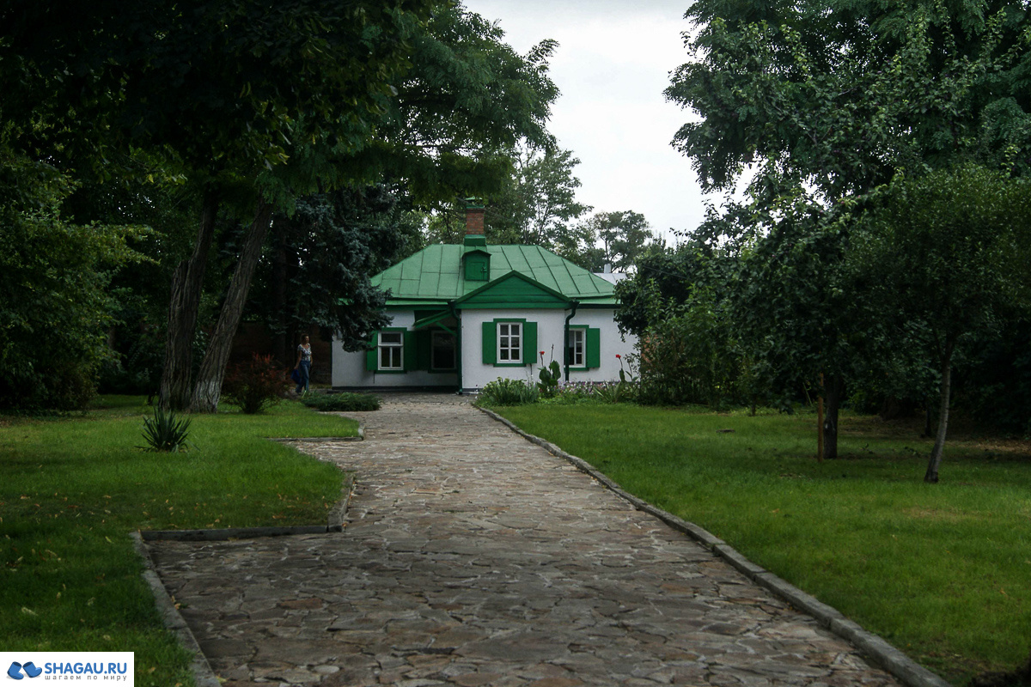
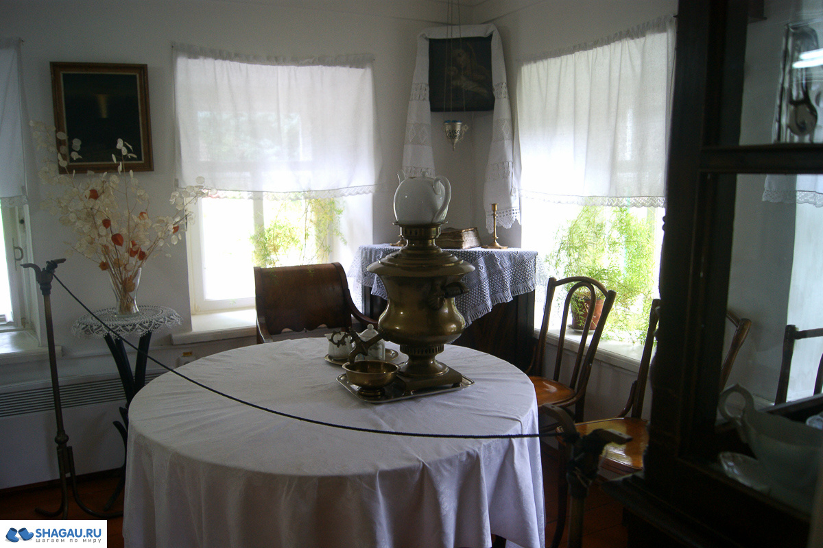
Таганрог – Родина А.П.Чехова

Slide 14
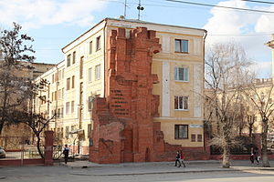
Волгоград – город доблести и славы России. Дом Павлова

Slide 15
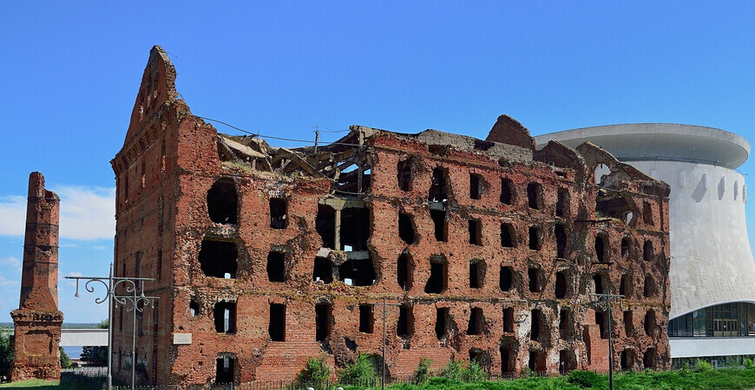
Волгоград. Мельница, как напоминание о Великой Отечественной войне

Slide 16
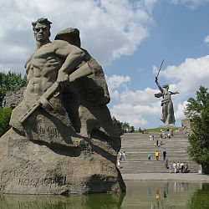
Памятник «Родина-мать зовёт!» на Мамаевом кургане

